Slide 1
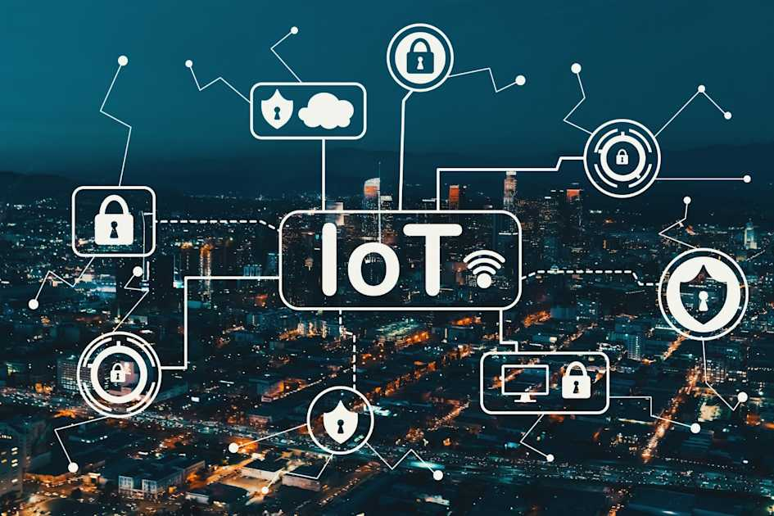
SentinelX
Arthur Schiller
Franc Wang
Juliana de Oliveira

Slide 2
Estrutura
Motivação
Descrição do problema
Esforços
Dificuldades encontradas
Conclusão

Slide 3
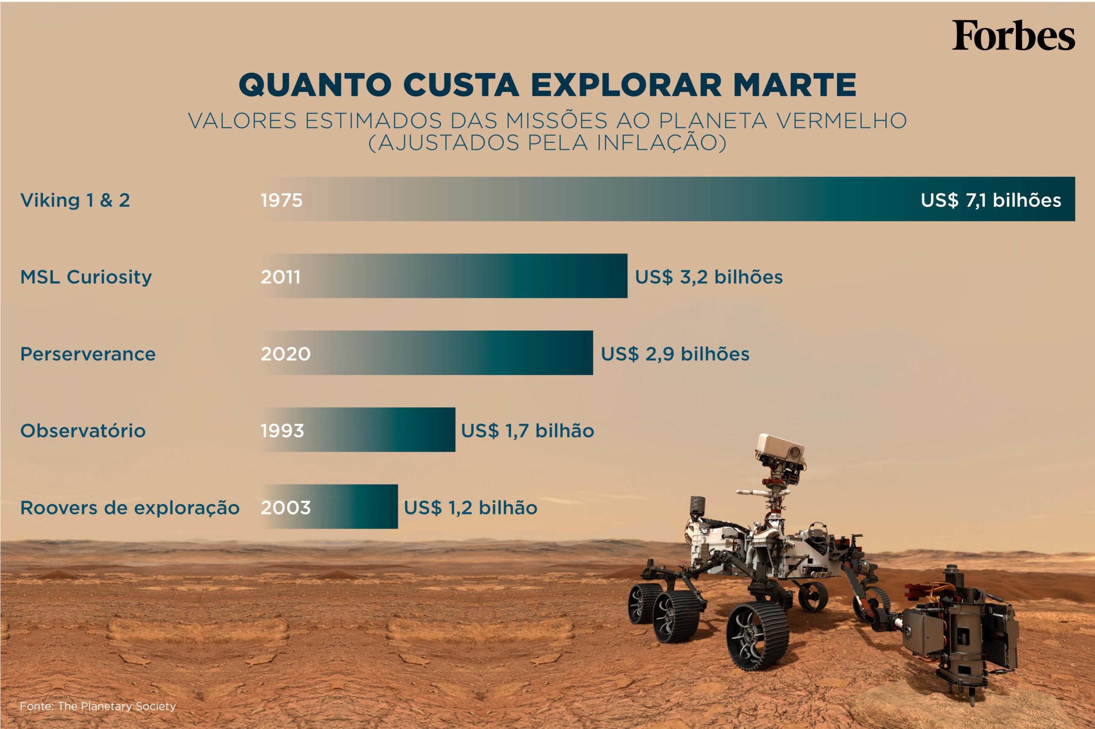
Motivação
- A exploração espacial exige tecnologias avançadas para monitorar o ambiente.
- Pequenos satélites, como o CANSAT, permitem testes acessíveis e realistas.
- Desenvolver um sistema compacto e eficiente para coletar dados ambientais.
- Aprendizado prático em eletrônica, telecomunicações e sensoriamento remoto.

Slide 4

Descrição
- Como medir variáveis ambientais de forma eficiente em um ambiente simulado de exploração espacial?
- Como garantir comunicação confiável entre o CANSAT e a estação terrestre?
- Como armazenar dados de forma segura e recuperar o dispositivo após o lançamento?

Slide 5
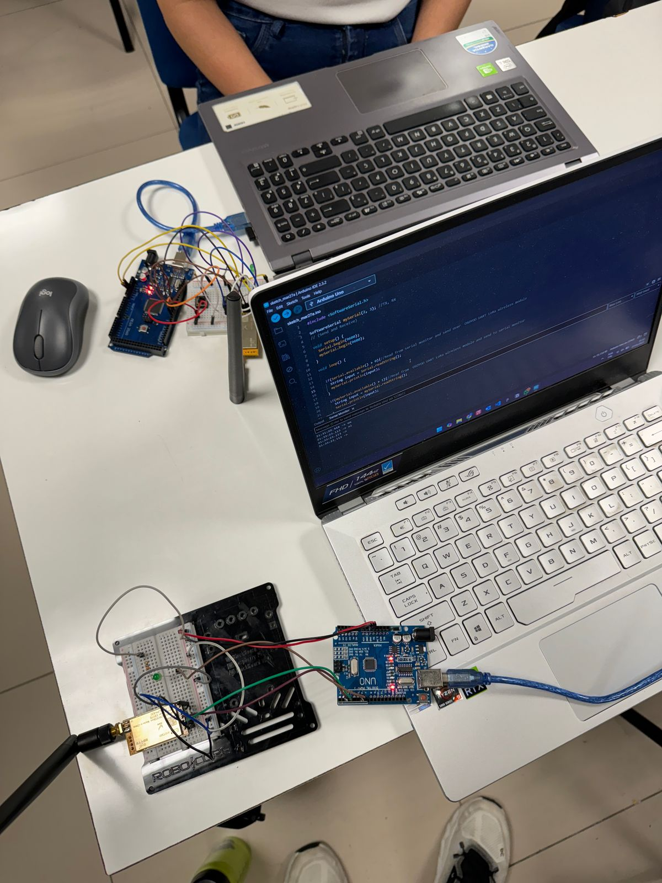
Esforços
- Projeto e montagem do hardware com sensores ambientais e de gases. (segunda parte do projeto)
- Implementação de comunicação via LoRa para transmissão remota de dados.
- Desenvolvimento de software para coleta, transmissão e armazenamento das medições.
- Testes de integração para validar funcionamento do sistema.

Slide 6
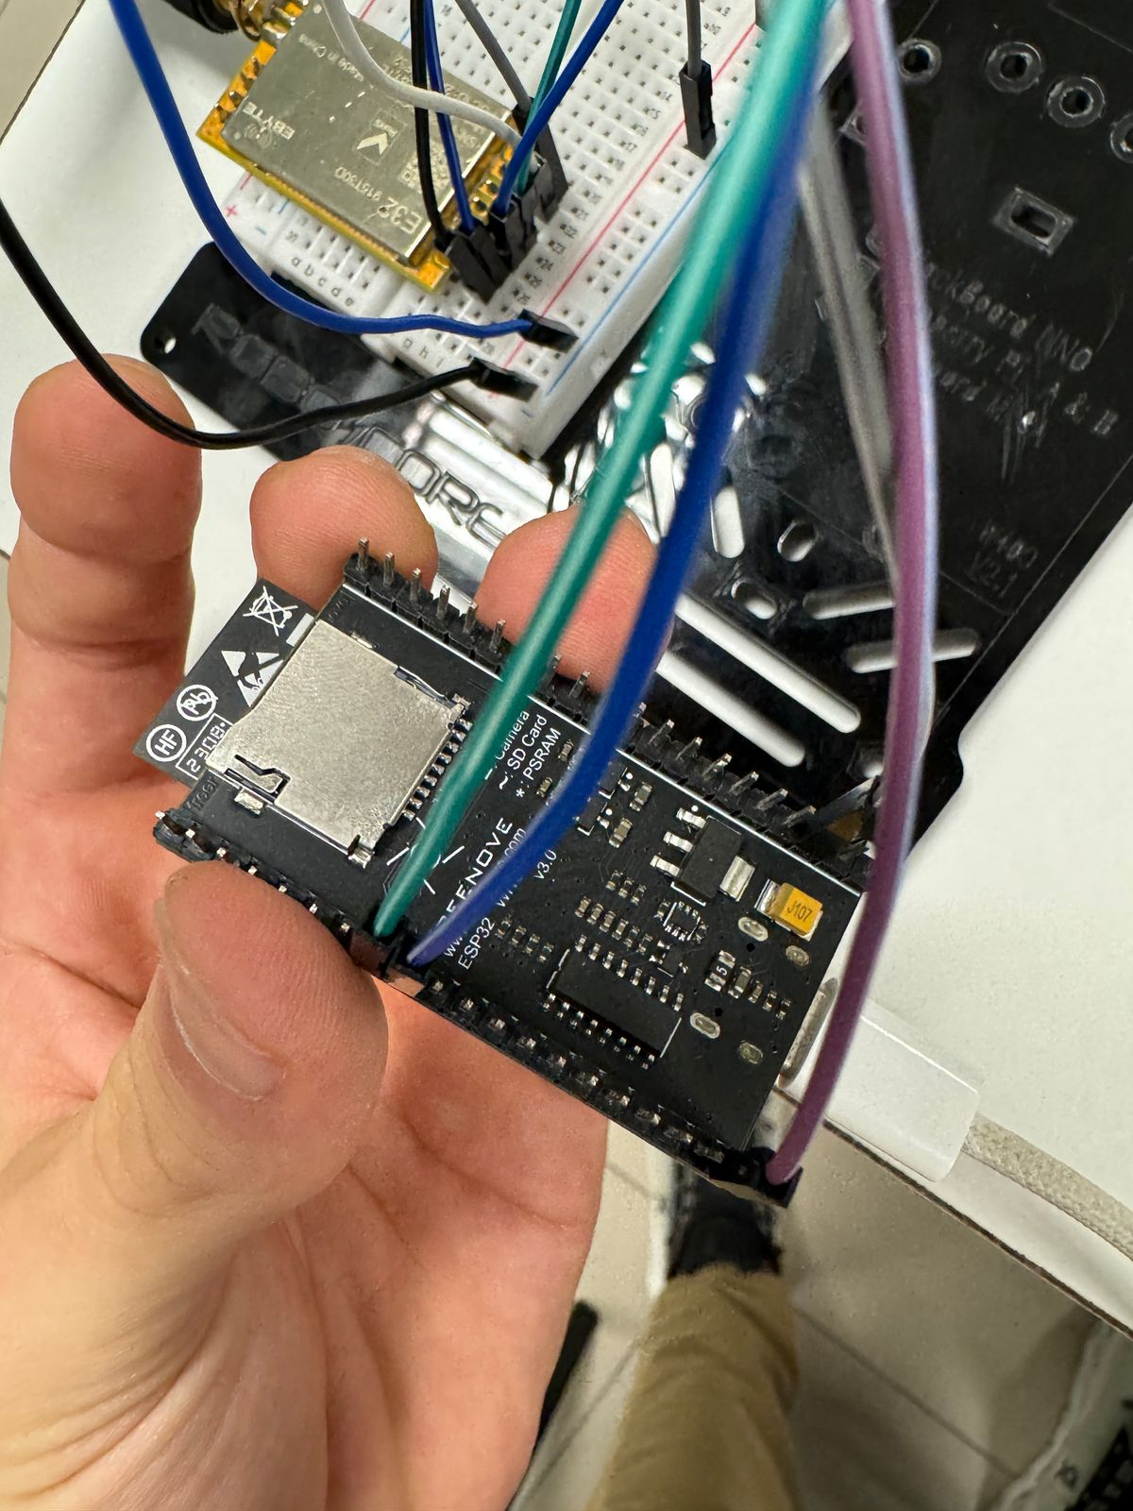
Dificuldades
- Configuração inicial dos módulos de comunicação (LoRa e MQTT).
- Entender como esses novos componentes funcionam juntos
- Integração de diferentes componentes eletrônicos em um espaço reduzido.

Slide 7
Conclusão
- O projeto demonstrou que um CANSAT pode coletar e transmitir dados diretamente para um terceiro dispositivo como um telefone.
- Os testes iniciais indicam que a comunicação via LoRa e MQTT funciona conforme esperado.
- O armazenamento local em cartão SD garante redundância na coleta de dados.
- A experiência adquirida foi essencial para o desenvolvimento de sistemas embarcados aplicados à exploração espacial.
Trabalhos Futuros
- Desenvolvimento e montagem dos sensores principais que ainda não foram testados.
- Integração completa do hardware com o sistema de comunicação LoRa-ESP32-MQTT.
- Realização de testes em campo para validar a eficiência do sistema em condições reais.
- Otimização do consumo energético para maior autonomia do dispositivo.

Slide 8
Conclusão
Trabalhos Futuros
- Desenvolvimento e montagem dos sensores principais que ainda não foram testados.
- Integração completa do hardware com o sistema de comunicação LoRa-ESP32-MQTT.
- Realização de testes em campo para validar a eficiência do sistema em condições reais.
- Otimização do consumo energético para maior autonomia do dispositivo.
- O projeto demonstrou que um CANSAT pode coletar e transmitir dados diretamente para um terceiro dispositivo como um telefone.
- Os testes iniciais indicam que a comunicação via LoRa e MQTT funciona conforme esperado.
- O armazenamento local em cartão SD garante redundância na coleta de dados.
- A experiência adquirida foi essencial para o desenvolvimento de sistemas embarcados aplicados à exploração espacial.

Slide 9
Links úteis
Obrigado!
https://github.com/Julijolie/Cansat

